Slide 1
Magazinul de suvenire
Katrin Kolmer-Kurtz, JKG Weil der Stadt, Germany
2017-1-DE03-KA201-035615

Slide 2
Magazinul de suvenire
Introducere:
Acest scenariu de învățare poate fi utilizat la orice lecție de limbă străină (începând cu al doilea an de studiu).
Profesorul ar trebui să aibă cel puțin cunoștințe minime de tipărire 3D sau un coleg care să-l ajute.
2017-1-DE03-KA201-035615

Slide 3
Magazinul de suvenire
Buna tuturor,
În cadrul acestui scenariu de învățare, clasa voastră/grupul vostru va deschide un “magazin de suvenire”. Veți tipări singuri toate suvenirele.
Pentru început trebuie să știți ce suvenire doriți să produceți. Urmații pașii prezentați în continuare.
2017-1-DE03-KA201-035615

Slide 4
Magazinul de suvenire
1) Documentați-vă pe internet cu privire la țara în care se vorbește limba străină pe care o studiem.
2) Alegeți o regiune/ loc/ oraș pe care o/îl găsiți cel/cea mai interesant/ă. Luați notițe.
3) Aflați ce e specific locului, ex. mâncarea, clădirile, obiectivele turistice – ce merită a fi tipărit 3D? Thingiverse vă poate ajuta deoarece oferă o gamă largă de idei.
2017-1-DE03-KA201-035615

Slide 5
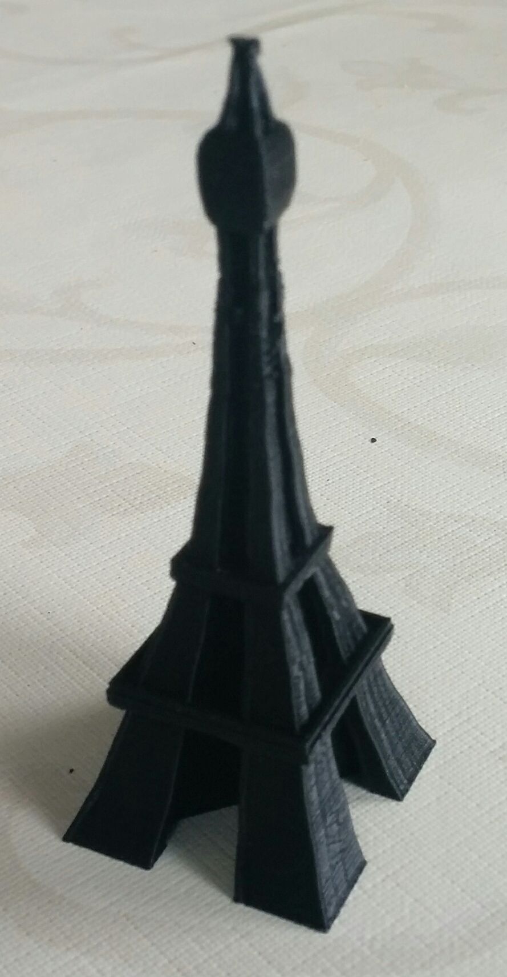
Magazinul de suvenire
Exemple de lucruri specifice din diferite țări:
Italia – Roma: Collosseum, turnul din Pisa Franța – Paris: Eiffel Tower, Sacré Coeur, Arc de Triomphe Spania – Barcelona: Sagrada Familia, Salamandra (Gaudí) SUA – NY: Empire State Building UK – Londra: Tower Bridge China – Shanghai: Pearl Tower etc.
Puteți folosi și forma țării sau simbolurile țării din care puteți confecționa magneți de frigider sau brelocuri. (ex. frunza de arțar specifică Canadei)
4) După ce ați ales obiectele ce vor constitui suvenirele voastre, colectați cât mai multe informații despre acestea.
2017-1-DE03-KA201-035615

Slide 6
Magazinul de suvenire
Exemplu:
Turnul Eiffel din Paris:
Cine l-a construit și când? Care a fost motivul?
Cât este de înalt și ce specificații tehnice are?
Ce anecdotă puteți spune despre el?
Luați notițe.
2017-1-DE03-KA201-035615

Slide 7
Magazinul de suvenire
6) Tipăriți 3D obiectele.
7) După ce fiecare elev a terminat de tipărit și colectat informații despre obiect, organizați un <<stand>>.
8) Împărțiți-vă în două grupuri: “cumpărători” și “vânzători” și pregătiți dialoguri scurte (Bună, ce doriți să cumpărați? – Aș dori să cumpăr un suvenir. – Ce fel de suvenir? – Unul care să-mi reamintească de vacanța în … etc….)
2017-1-DE03-KA201-035615

Slide 8
Magazinul de suvenire
În plus:
Puteți vinde suvenirele în Zilele porților deschise ale școlii și să donați banii organizației enablingthefuture.org sau altei organizații umanitare.
Succes!
2017-1-DE03-KA201-035615

